Slide 1
طراز المجمعات
مجمع خوند خاتون بقيصرية

Slide 2
طراز المجمعات complex
عرف السلاجقة نوعا جديدا من المنشآت يعتمد على إنشاء مبنى واحد يقوم بعدة وظائف دينية ومدنية.
تنقسم المجمعات إلى عدد من الوحدات المعمارية التي يجمعها سور واحد أو واجهة واحدة مع تعدد المداخل.
تقليديا يشتمل المجمع على :
مسجد
مدرسة
قبة مدفن
حمام عمومي

Slide 3
مجمع خواند خاتون بقيصرية
شيدته خواند خاتون الزوجة الأولى لعلاء الدين كيقباذ عام 636هـ/1238م وهو أقدم نموذج للمجمعات المعمارية.
يحتوي المجمع على مسجد ومدرسة وحمام شيدت بالأحجار.
للواجهة دعامات ساندة على هيئة أبراج نصف دائرية بينما أبراج الأركان تتخذ هيئة الثلاثة أرباع الدائرة فضلا عن أبراج مربعة بوسط الواجهة أو في الأركان.
يبدو المجمع كما لو كان حصنا بفضل الأبراج ولا يمكن استبعاد غرض الحماية والدفاع لجانب وظيفة تدعيم الجدران .

Slide 4
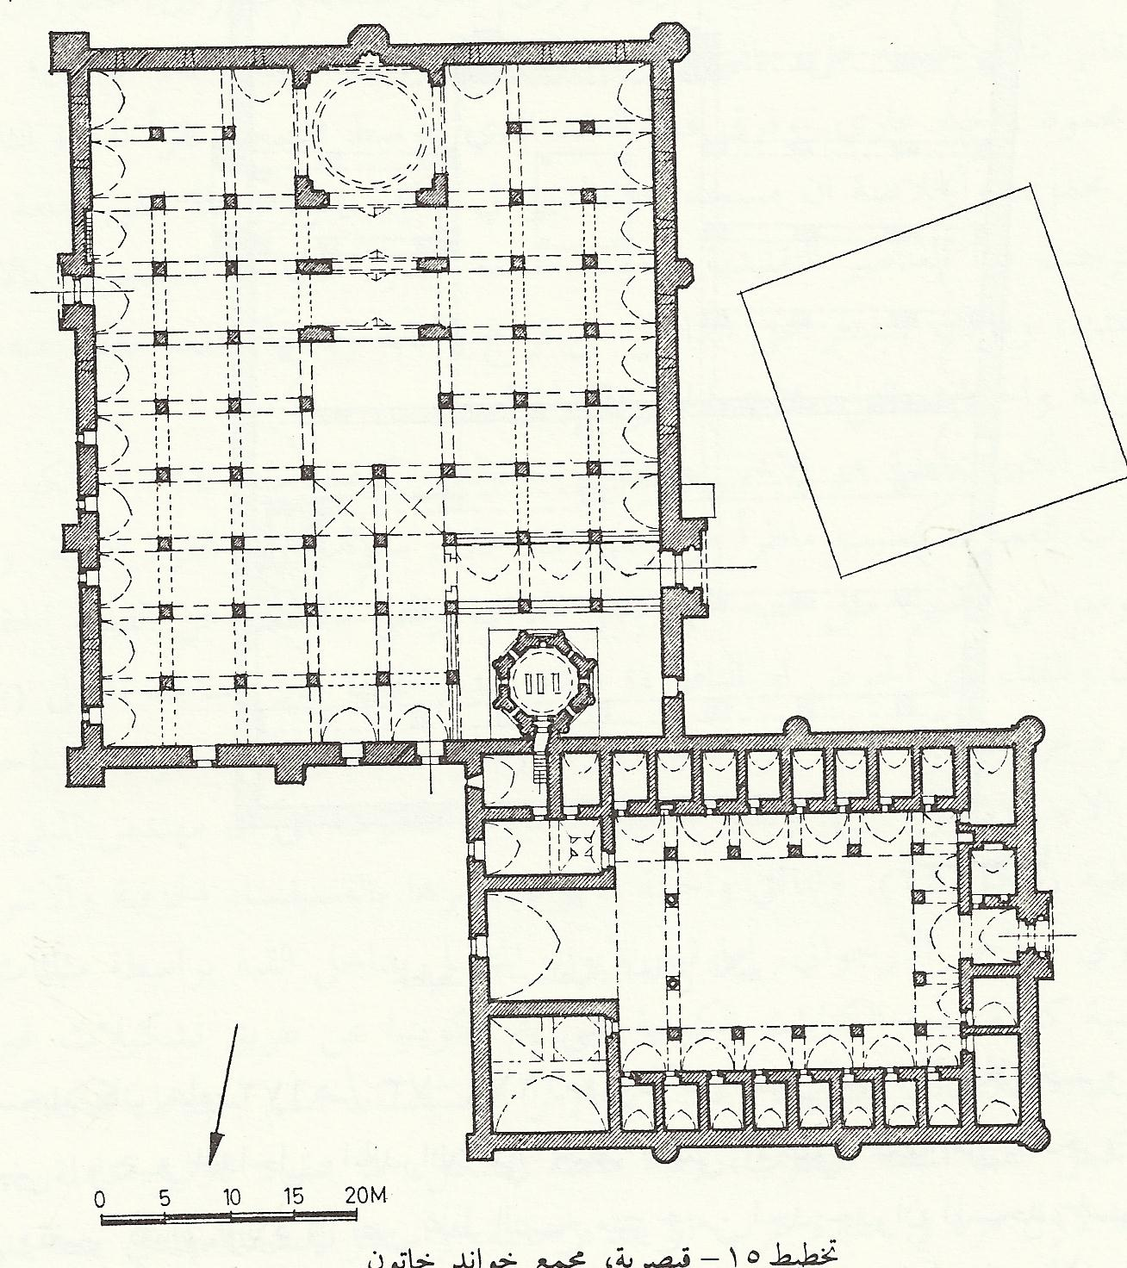

Slide 5
قبة مجمع خواند خاتون
القبة الضريحية من الأمثلة المبكرة الملحقة بمنشأة دينية.
يتم الدخول للضريح من أحد مساكن الطلاب بالمدرسة
يتميز من الداخل بشكله الأسطواني المتوج بقبة وهو مشيد بالحجر الملبس بالرخام.
يبدو المدفن من الخارج على هيئة بدن نجمي نتيجة لاستخدام الدعامات الساندة حول بدنه الاسطواني.

Slide 6
مجمع خوند من الجنوب الغربي

Slide 7
منظر للمجمع من جهة الغرب

Slide 8
تفاصيل من الجدار الخارجي للضريح

Slide 9
مسجد مجمع خوند خاتون
يشتمل تخطيطه على صحن أوسط مربع صغير تحيط به أربع ظلات للصلاة تشرف كل منها على الصحن ببائكة ثنائية العقود عدا ظلة القبلة التي تشرف على الصحن بواجهة الإيوان المعقود ويلي الإيوان مربع المحراب الذي تعلوه قبة
وللمسجد مدخلان الرئيسي منهما في الجدار الغربي والثاني في الجدار الشرقي المقابل

Slide 10
المدخل الغربي للمسجد

Slide 11
قبة القبلة والمئذنة

Slide 12
منظر من الصحن لإيوان القبلة

Slide 13
المدرسة والحمام
مدرسة المجمع تلتصق بالركن الشمالي الغربي للمسجد ويعتبر الضريح نقطة الاتصال بينهما.
للمدرسة مدخل مستقل في الضلع الغربي وهي ذات مسقط أفقي مستطيل.
بوسط المدرسة صحن أوسط مربع تحيط به بوائك من الجهات الأربع وتتوزع حجرات الدراسة على الجانبين الشمالي والجنوبي وتحتل حجرات إقامة الطلاب الضلع الشرقي وجميع الوحدات مغطاة بأقبية طولية
الحمام مهدم الآن ويبدو أنه كان مخصصا لطلاب المدرسة.

Slide 14
مدخل المدرسة والمئذنة

Slide 15
محراب المسجد وبقايا الحمام

Slide 16
نقش كتابي بالمجمع

